Slide 1

MÓDULO 11 · RELATIVIDADE E QUÂNTICA · AULA 163
Radiação de Corpo Negro
A catástrofe ultravioleta
Radiação de Corpo Negro e a Catástrofe Ultravioleta

Slide 2
Para começar
Um metal aquecido brilha em vermelho, depois em branco. O que determina essa mudança de cor?
POSSOR · Relatividade e Quântica · Aula 163
2

Slide 3
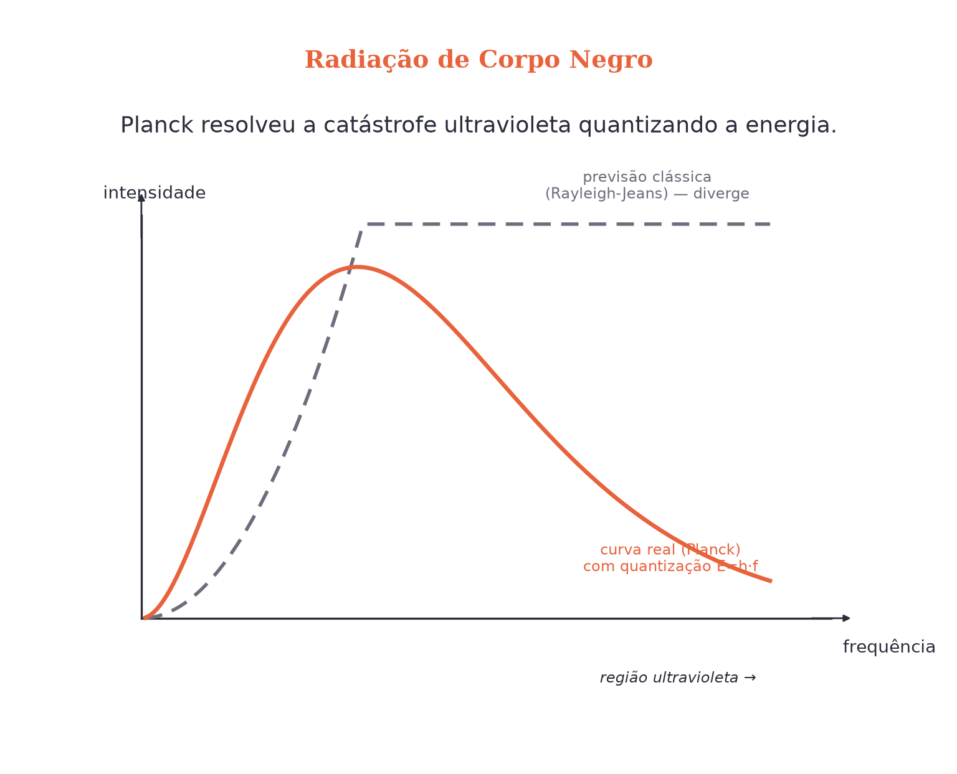
O conceito central
A física clássica previa energia INFINITA em altas frequências — um absurdo. Planck resolveu quantizando a energia.
POSSOR · Relatividade e Quântica · Aula 163
3

Slide 4
Como funciona
A solução de Planck (1900):
• Energia não é contínua — vem em pacotes (quanta)
• E=h·f, com h a constante de Planck
POSSOR · Relatividade e Quântica · Aula 163
4

Slide 5

Cuidado com essa armadilha
A "catástrofe ultravioleta" não é sobre luz ultravioleta em si — é o nome do erro da teoria clássica nessa região do espectro.
POSSOR · Relatividade e Quântica · Aula 163
5

Slide 6
Exemplo resolvido
Quantum de radiação com f=5×10¹⁴ Hz.
E=h·f
E=6,63×10⁻³⁴×5×10¹⁴
E≈3,3×10⁻¹⁹ J
POSSOR · Relatividade e Quântica · Aula 163
6

Slide 7
Roteiro de hoje
1
Pergunta inicial
2
A catástrofe ultravioleta
3
E=h·f: a quantização
4
Exercícios
POSSOR · Relatividade e Quântica · Aula 163
7

Slide 8

Hora dos Exercícios — Fixação
QUESTÃO 1
O que é a catástrofe ultravioleta, e por que ela representava um problema sério para a física clássica?
💡 Dica
E é proporcional a f — dobrar a frequência dobra a energia do quantum.
POSSOR · Relatividade e Quântica · Aula 163
8

Slide 9

Gabarito e Encerramento
Resposta
Era a previsão, pela física clássica (teoria de Rayleigh-Jeans), de que um corpo negro emitiria uma quantidade infinita de energia nas altas frequências (região ultravioleta e além). Isso era um problema sério porque contradizia a observação experimental, na qual a energia emitida é sempre finita.
Resumo da Aula
Planck via isso só como um truque matemático — não imaginava que estava criando a Física Quântica.
• Essa foi a primeira vez que a energia apareceu "em pedaços" na física.
Próxima aula: O Efeito Fotoelétrico (A luz como partícula / fótons).
POSSOR · Relatividade e Quântica · Aula 163
9

